Slide 1
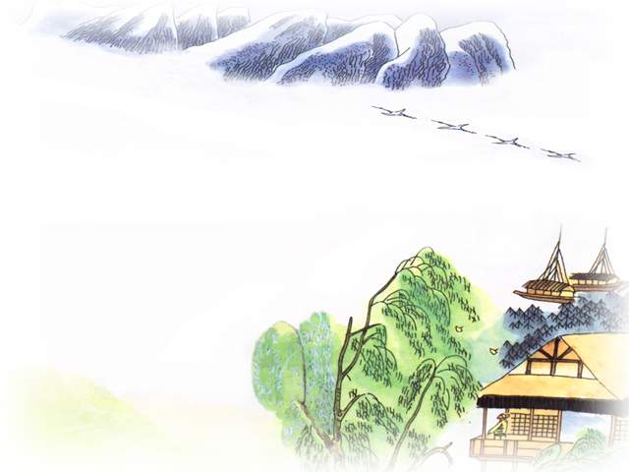
古诗两首

Slide 2

杜牧（803-852）唐代诗人。字牧之，京兆万年（今陕西西安人）。精通兵法，有政治才能，诗文都写得很好，诗以七绝最为出色。与李商隐齐名，世称“小李杜”。

Slide 3
江南春
1.啼：叫。
2.山郭：靠山的城墙。
3.酒旗：酒店门前高挂的布招牌。
4.南朝：公元420-589年，南方宋、齐、梁、陈四个王朝的总称。当时建立了大批佛教寺院。
千里莺啼绿映红,
水村山郭酒旗风。
南朝四百八十寺，
多少楼台烟雨中。

Slide 4
江南春
杜 牧
千里莺啼绿映红，
水村山郭酒旗风。
南朝四百八十寺，
多少楼台烟雨中。

Slide 5
程颢
北宋著名儒家学者。字伯淳，号明道。河南洛阳人。少年时曾与胞弟程颐同学于当时名儒周敦颐。嘉祐二年（1057年）登进士第。历官鄠县主簿、上元县主簿、泽州晋城令、太子中允、监察御史、监汝州酒税、镇宁军节度判官、宗宁寺丞等职。在政治下，他虽然坚决反对王安石新政，但并不成司马光等旧党官僚东山再起后对王安石集团贬逐无遗的政策。程颢与其弟程颐同为宋代理学的主要奠基者，世称“二程”。因二程兄弟长期讲学于洛阳，故世称其学为“洛学”

Slide 6
春日偶成
程颢
云淡风轻近午天，
傍花随柳过前川。
时人不识余心乐，
将谓偷闲学少年 。
1、近：接近
2、川：河流
3、余：我
4、将谓：要说，还以为

Slide 7
春日偶成
程颢
云淡风轻近午天，
傍花随柳过前川。
时人不识余心乐，
将谓偷闲学少年 。

Slide 8
练习
一、背诵课文背诵
二、几首描写春景的诗。
三、、依据《江南春》这首诗歌的内容，发挥自己的想象力，为这首诗配一幅画。

Slide 9
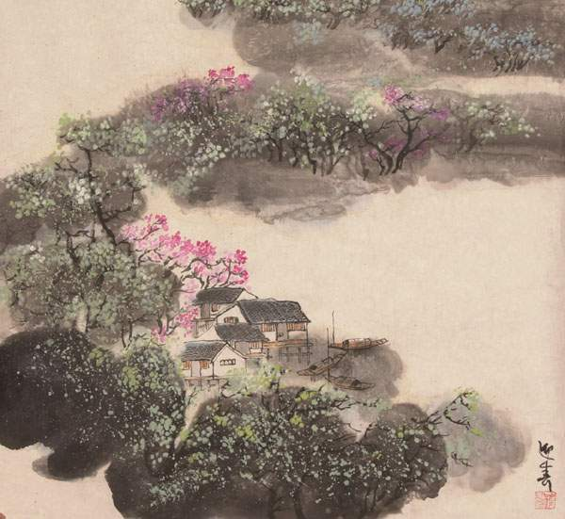
**

Slide 10



